Slide 1
TỐI ƯU CHI PHÍ TRÊN AMAZON
Mr. Tung Pham CEO & Founder Anneco Group
Copyright © 2022 Anneco Group. All rights reserved

Slide 2
CƠ CẤU CHI PHÍ BÁN HÀNG TRÊN AMAZON
Loại chi phí | Yếu tố quyết định | Mức phí | Hình thức phí | Chú ý
Phí trực tiếp trên Amazon
Phí duy trì tài khoản | Gói cá nhân | $ 0.09 | Trả trên từng đơn vị sản phẩm
 | Gói chuyên nghiệp | $ 39.99 | Trả từng tháng
Phí hoa hồng (Referal Fee) | Ngành hàng sản phẩm | 8% -15% trên giá bán | Trả trên từng đơn vị sản phẩm | Tuỳ theo từng mức giá
Phí xử lý đơn hàng (FBA Fee) | Kích thước và trọng lượng sản phẩm | $2.92 - $150 | Trả trên từng đơn vị sản phẩm | Tuỳ theo kích thước và khối lượng
Phí lưu kho (Storage Fee) | Tổng kích thước hàng tồn | $0.53 - $2.4/met khối | Trả từng tháng | Hàng tồn quá 12 tháng sẽ bị phạt, phạt dựa trên số hàng tồn và số hàng vượt định mức cho phép
Phí chạy quảng cáo (Advertising) | Chiến lược bán hàng và sử dụng công cụ quảng cáo trên Amazon |  | Trả từng tháng
Phí khuyến mãi (Promotion) | Tuỳ thời điểm và ngân sách người bán, sử dụng công cụ Coupon, Prime Exclusive discount, Lighting deal… |  | Trả từng tháng
Các chi phí ngoài Amazon
Phí vận chuyển VN - US | Kích thước và trọng lượng sản phẩm | Air/Sea | Từng lần vận chuyển
Phí sản xuất (Cost) | Nhà sản xuất
Các khoản phí khác | Đăng kí thương hiệu, Chụp hình, Quay video, Kiểm định…
https://sell.amazon.com/pricing
Copyright © 2022 Anneco Group. All rights reserved

Slide 3
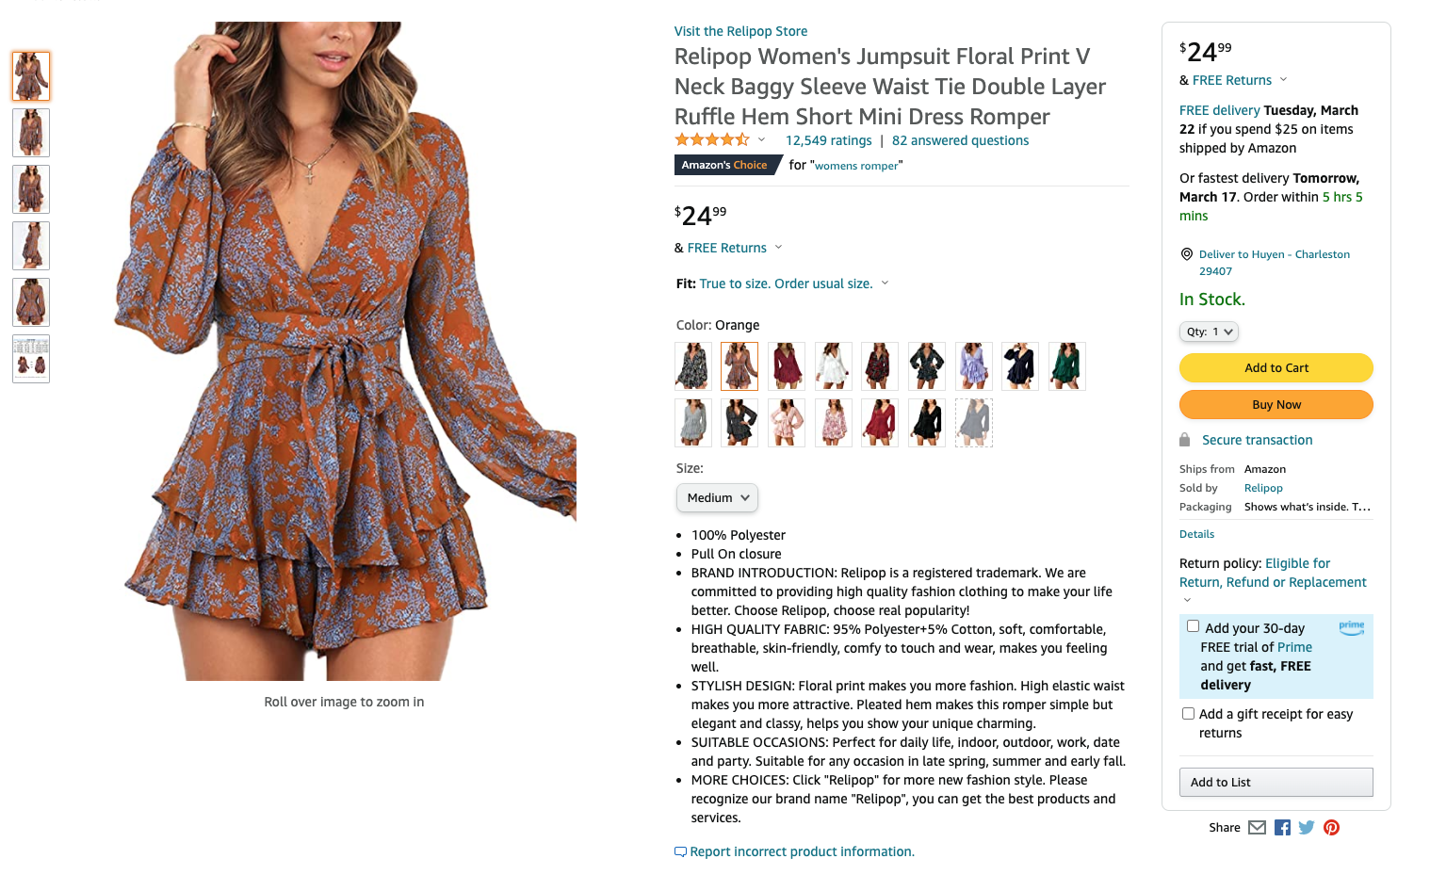
Profit & Loss
https://www.amazon.com/Relipop-Womens-Dresses-Floral-Sleeve/dp/B0817J1VT3
Copyright © 2022 Anneco Group. All rights reserved

Slide 4
Profit & Loss
 | Description | Product 1 | Product 1
 | Weight (kg) | 0.15 | 0.15
 | L (m) | 0.38 | 0.38
 | W (m) | 0.35 | 0.35
 | H (m) | 0.01 | 0.01
 | CBM | 0.00133 | 0.00133
 | Converted weight (kg) | 0.222 | 0.222
 | Quantity | 5,000 | 5,000
 | Total | 1110.55 | 7
 | Cost | $ 12.00 | $ 600.00
 | Shipping Cost/pcs | $ 2.67 | $ 0.80
 | Total Shipping Cost | $ 13,326.60 | $ 3,990.00
 |  | Shipping mode: Air (kg) 1 CBM = 167 kg | Shipping mode: Sea (CBM) 1 CBM = 1,000 kg
Retail Price |  | $ 24.99 | $ 24.99
Referal Fee (15%) |  | $ 3.75 | $ 3.75
FBA fee |  | $ 4.40 | $ 4.40
Shipping VN - US |  | $ 2.67 | $ 0.80
Promotion (10%) |  | $ 2.50 | $ 2.50
Advetising (25%) |  | $ 6.25 | $ 6.25
Storage fee |  | $ 0.03 | $ 0.03
Cost |  | $ 3.50 | $ 3.50
% Cost |  | 14.01% | 14.01%
Net Profit |  | $ 1.93 | $ 3.80
Margin |  | 7.72% | 15.19%
CBM = L x W x H
Copyright © 2022 Anneco Group. All rights reserved

Slide 5
Profit & Loss
 | Jan | Feb | Mar | Apr | May | Jun | Jul | Aug | Sep | Oct | Nov | Dec
Sales | 200 | 400 | 500 | 800 | 1,000 | 1,200 | 1,700 | 1,700 | 1,800 | 2,000 | 2,500 | 3,000
Revenue (month) | $5,000 | $10,000 | $12,500 | $20,000 | $25,000 | $30,000 | $42,500 | $42,500 | $45,000 | $50,000 | $62,500 | $75,000
Revenue (day) | $167 | $333 | $417 | $667 | $833 | $1,000 | $1,417 | $1,417 | $1,500 | $1,667 | $2,083 | $2,500
Promotion | $250 | $500 | $625 | $1,000 | 0 | 0 | $2,125 | 0 | 0 | 0 | $3,125 | $3,750
Promotion (%) | 10% | 10% | 5% | 5% | 0 | 0 | 5% | 0 | 0 | 0 | 5% | 5%
Advertising (month) | $1,250 | $2,500 | $3,125 | $5,000 | $5,000 | $4,500 | $4,250 | $6,375 | $6,750 | $7,500 | $6,250 | $7,500
Advertising (day) | $42 | $83 | $104 | $167 | $167 | $200 | $283 | $283 | $300 | $333 | $417 | $500
Ads (% revenue) | 35% | 35% | 35% | 35% | 30% | 25% | 20% | 25% | 25% | 25% | 20% | 20%
Profit | -$100 | $500 | $1,250 | $2,000 | $3,750 | $4,500 | $6,375 | $8,500 | $9,000 | $10,000 | $12,500 | $15,000
Profit (%) | -2% | 5% | 10% | 10% | 15% | 15% | 15% | 20% | 20% | 20% | 20% | 20%
Task list | Ship Air cho lô đầu | Ship sea để tối ưu chi phí |  | Cut of Deal Prime date |  | Ready hàng bán Prime Date tháng 7 | Prime date |  |  | Hàng ready đầy đủ để bán cuối năm. Forecast cho 3 tháng 11, 12 và tháng 1 | Black Friday | Holiday
Copyright © 2022 Anneco Group. All rights reserved

Slide 6
LÀM THẾ NÀO ĐỂ TỐI ƯU CÁC KHOẢN CHI PHÍ TRÊN AMAZON ?
Copyright © 2022 Anneco Group. All rights reserved

Slide 7
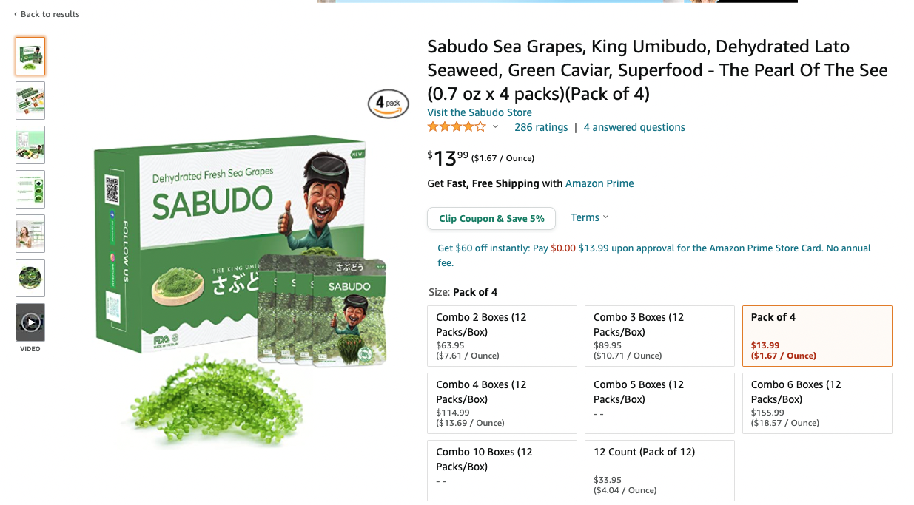
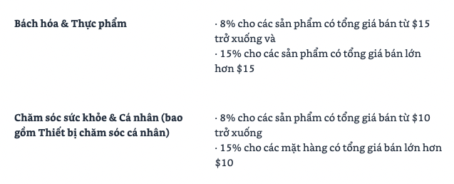
Tối ưu Referal Fee
Dựa trên cách đặt giá
Copyright © 2022 Anneco Group. All rights reserved

Slide 8
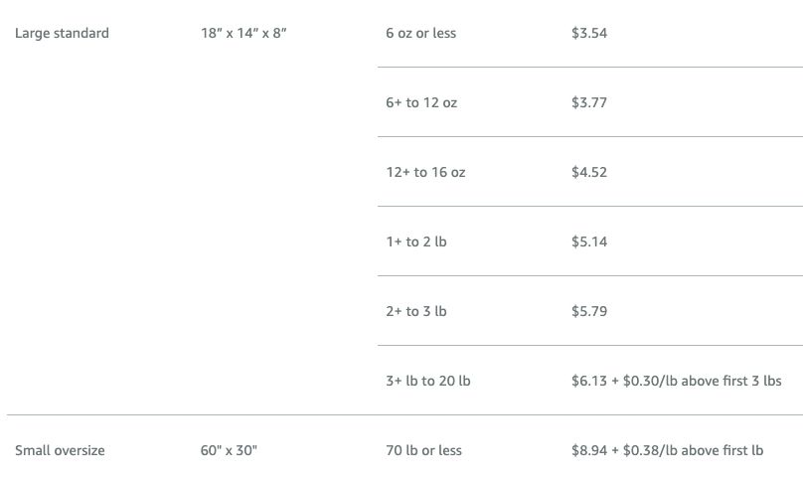
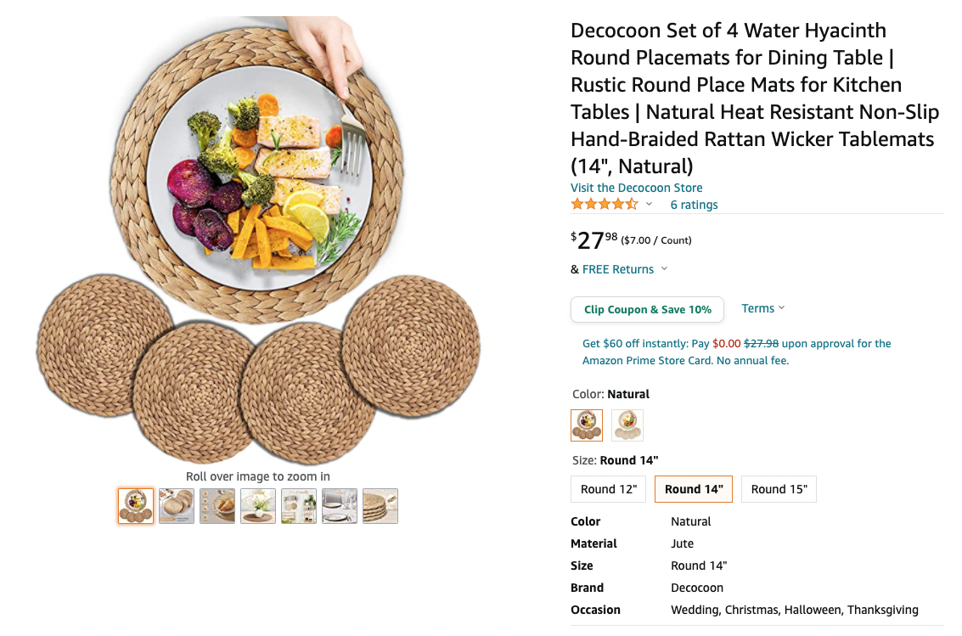
Tối ưu FBA fee
Kích thước, khối lượng: Gross weight (bao bì)
13.9 inch –> FBA fee $5.79
14.1 inch –> FBA fee $10.08
Copyright © 2022 Anneco Group. All rights reserved

Slide 9
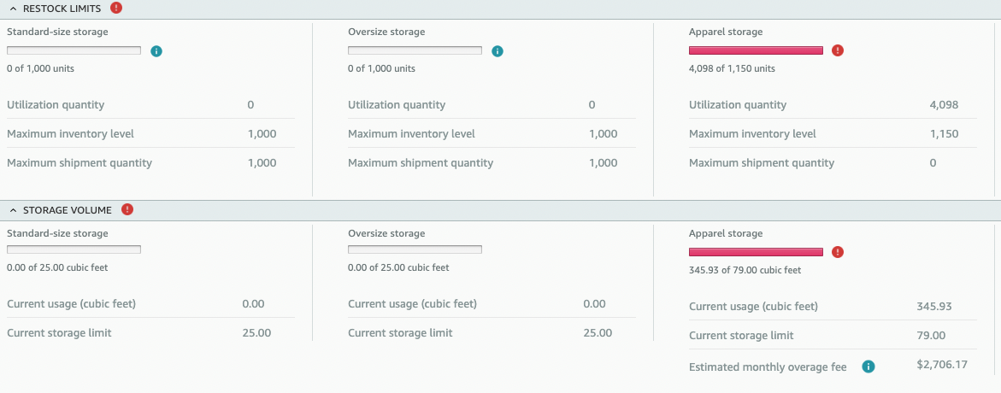
Tối ưu phí lưu kho
3 tháng
9 tháng
12 tháng
6 tháng
Copyright © 2022 Anneco Group. All rights reserved

Slide 10
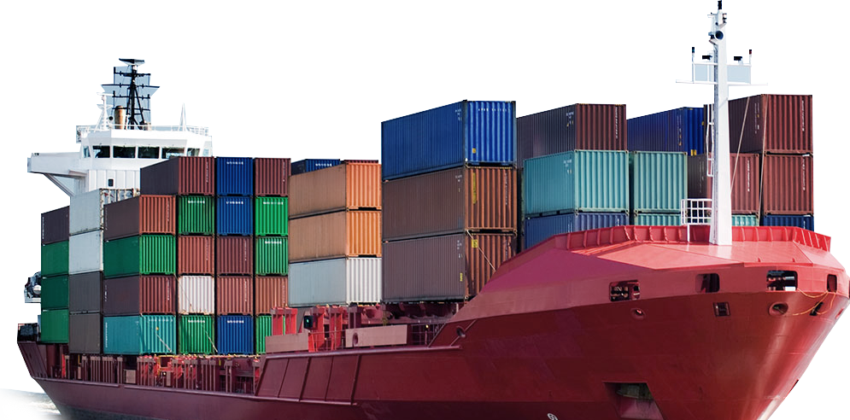
Tối ưu phí vận chuyển VN - US
Copyright © 2022 Anneco Group. All rights reserved

Slide 11
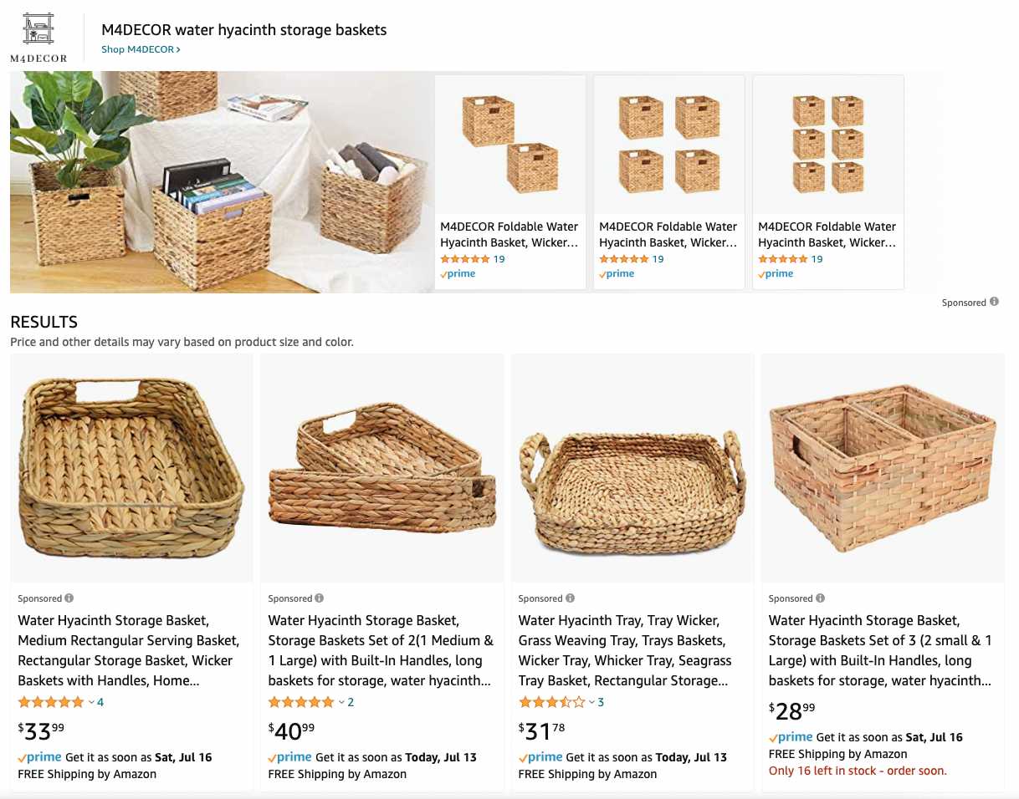
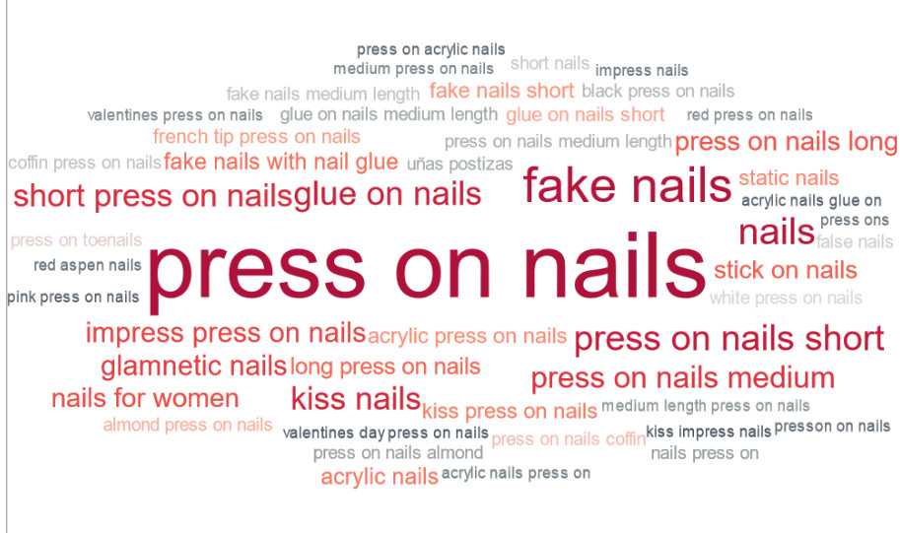
Tối ưu chi phí Promotion & Advertising
Sponsor Product
Tối ưu vào chiến lược và công cụ quảng cáo trên Amazon
Sponsor Brand
Sponsor Display
Amazon DSP
Copyright © 2022 Anneco Group. All rights reserved

Slide 12
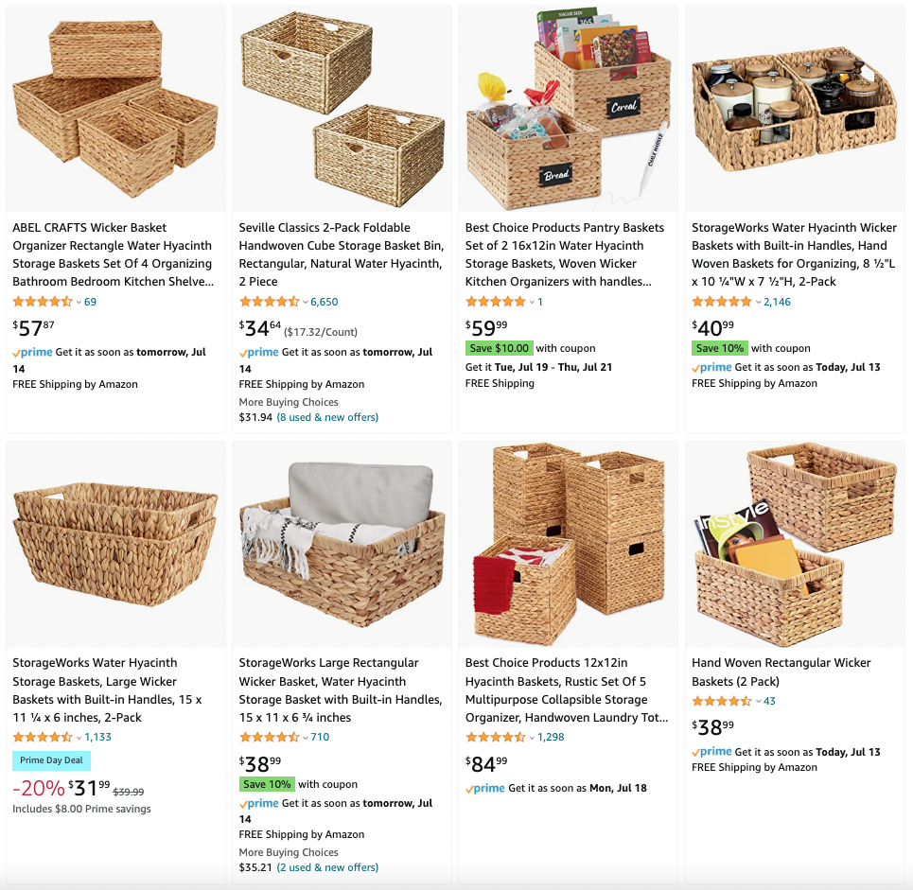
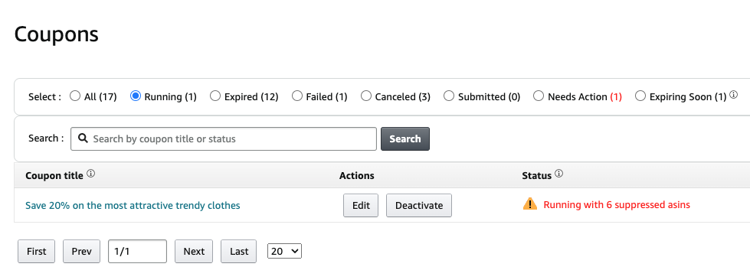
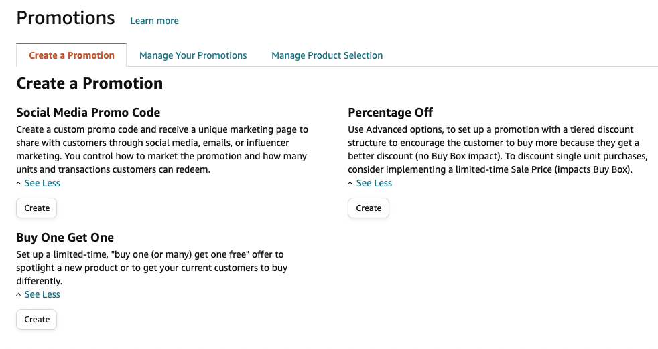
12
Tối ưu chi phí Promotion & Advertising
Coupon
Sử dụng linh hoạt chương trình Promotion: Coupon, Lighting deal, Giảm giá trực tiếp (Lowest 30 days)
Deal
Promotion
Copyright © 2022 Anneco Group. All rights reserved

Slide 13
Q & A
Copyright © 2022 Anneco Group. All rights reserved

Slide 14
THANK YOU !!!
Copyright © 2022 Anneco Group. All rights reserved

